Slide 1
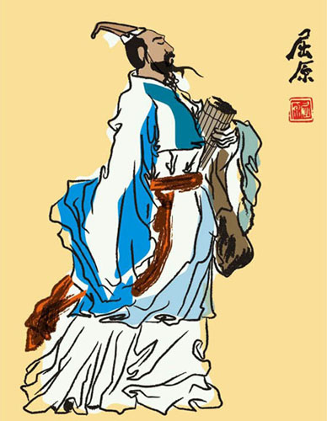
第十八课
<屈原列传>
司马迁

Slide 2

这篇课文共12段，可分4个部分
第一部分（第1至第3段）
  屈原：“任” “疏”
第1段：写屈原的身份、才识。以“王甚任之”总括楚怀王对屈原的信任。以“博”、“强”、“明”、“娴”、“图议”、“接遇”和“应对”点明信任的原因，也点明了下文上官大夫忌妒的原因。

Slide 3
第2段：写上官大夫妒贤进谗和怀王信谗，屈原被怀王疏远。“王怒而疏屈平”总括屈原政治生活中的第一个不幸。
与上文的“王甚任之”形成强烈对比，这一“任”一“疏”，见出楚王反复无常，践踏人才。上有昏君，下有佞臣，楚国政治的腐败黑暗可想而知。

Slide 4
第3段：写屈原创作《离骚》的缘由以及对《离骚》的高度评价。《离骚》是由怨愤产生的。
“王听之不聪”、“谗谄之蔽明”、“邪曲之害公”、“方正之不容”。“信而见疑，忠而被谤”，“穷”则“怨”，“怨”则“歌”，于是司马迁作出推断：“屈平之作《离骚》，盖自怨生也。”
把《离骚》与楚国黑暗腐败的政治环境和屈原的主观感受紧密地联系起来，表明写作《离骚》正是屈原对黑暗现实的反抗和控诉。

Slide 5
第二部分（第4至第10段）
  屈原：“黜” “迁”
第4至第7段：写屈原被怀王罢黜后，怀王三次被骗，最终客死于秦，突出屈原的个人遭遇与楚国命运息息相关。

Slide 6
第8至第10段：写顷襄王昏庸，屈原被“迁”。这一层突出屈原遭放逐后还“眷顾楚国，系心怀王”，又一次为屈原作不平之鸣。

Slide 7
第三部分（第11段）：写屈原自沉汨罗的经过。这部分着重记叙了屈原与渔父的两次对话。第一次对话揭示出屈原的悲剧是时代的悲剧。“举世混浊而我独清，众人皆醉而我独醒”，“清”者“醒”者必然是厄运。第二次对话突出屈原的高贵品质：宁愿葬身鱼腹，也不同流合污苟且偷生。这部分形为记叙，实为议论。
第四部分（第12段）：写屈原死后的影响。一是屈原创造的楚辞一体，作者后继有人，但都不能像屈原那样直谏；一是屈原死后，楚为秦所灭。

